Slide 1
ΟΙ ΓΕΩΜΕΤΡΙΚΕΣ ΚΑΤΑΣΚΕΥΕΣ ΣΤΗ
ΔΡΩΣΑ ΔΙΑΔΙΚΑΣΙΑ
ΣΠΥΡΟΠΟΥΛΟΣ ΑΝΑΣΤΑΣΙΟΣ
ΜΑΘΗΜΑΤΙΚΟΣ
1^{Ο} ΓΥΜΝΑΣΙΟ ΑΓΙΑΣ ΠΑΡΑΣΚΕΥΗΣ

Slide 2
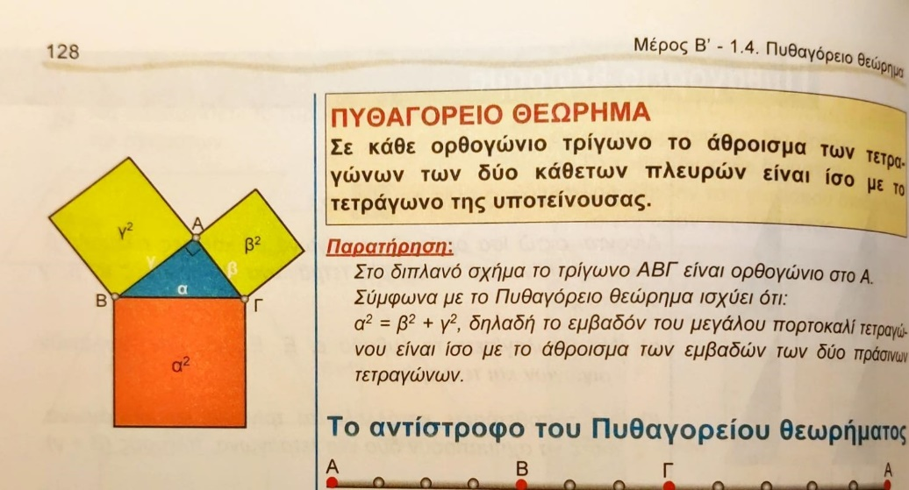
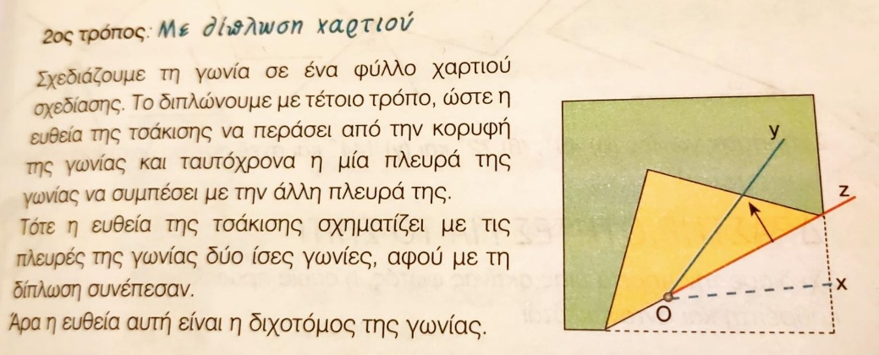
ΠΑΡΑΔΕΙΓΜΑΤΑ ΓΕΩΜΕΤΡΙΚΩΝ ΚΑΤΑΣΚΕΥΩΝ

Slide 3
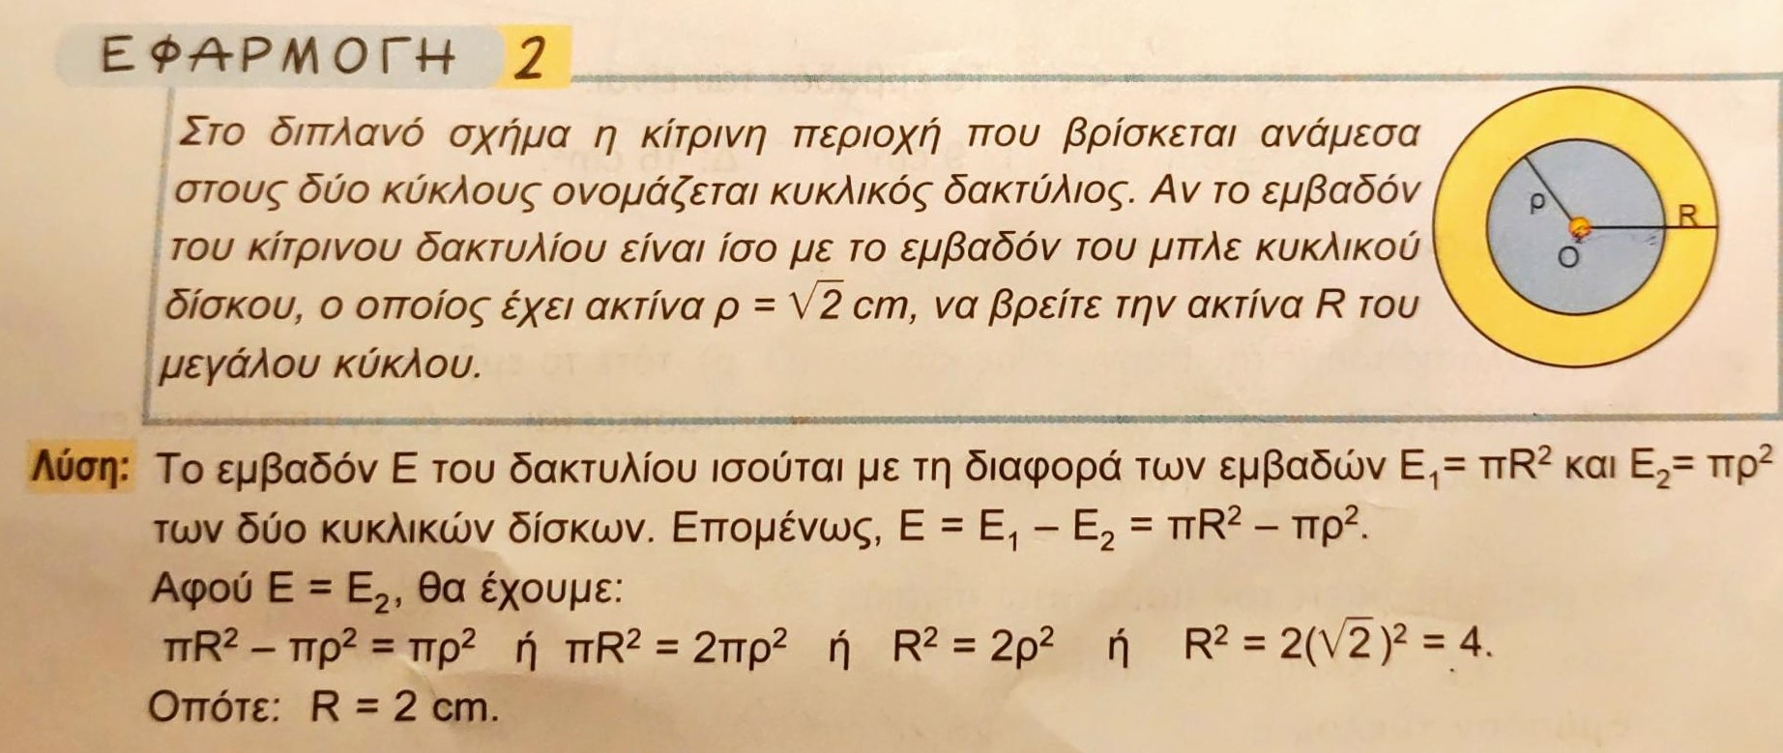
ΠΑΡΑΔΕΙΓΜΑΤΑ ΓΕΩΜΕΤΡΙΚΩΝ ΚΑΤΑΣΚΕΥΩΝ

Slide 4
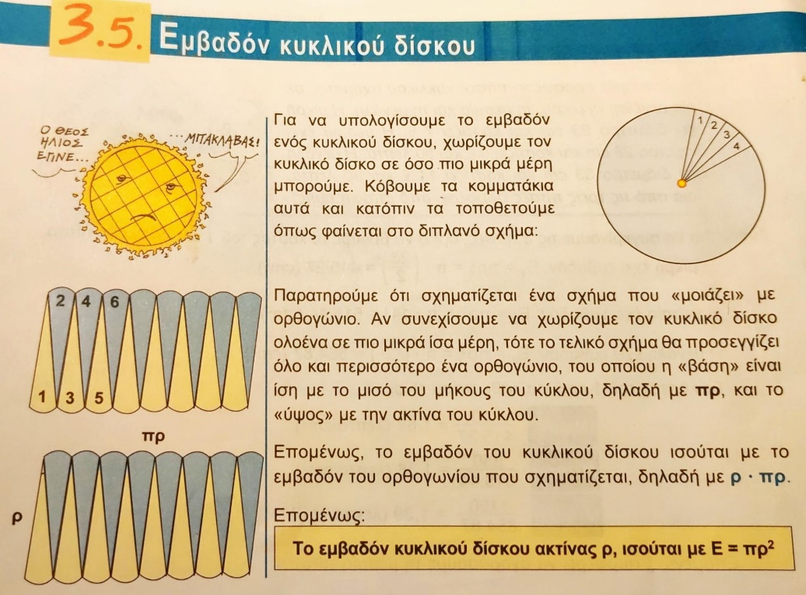
ΟΡΙΣΜΟΙ

Slide 5
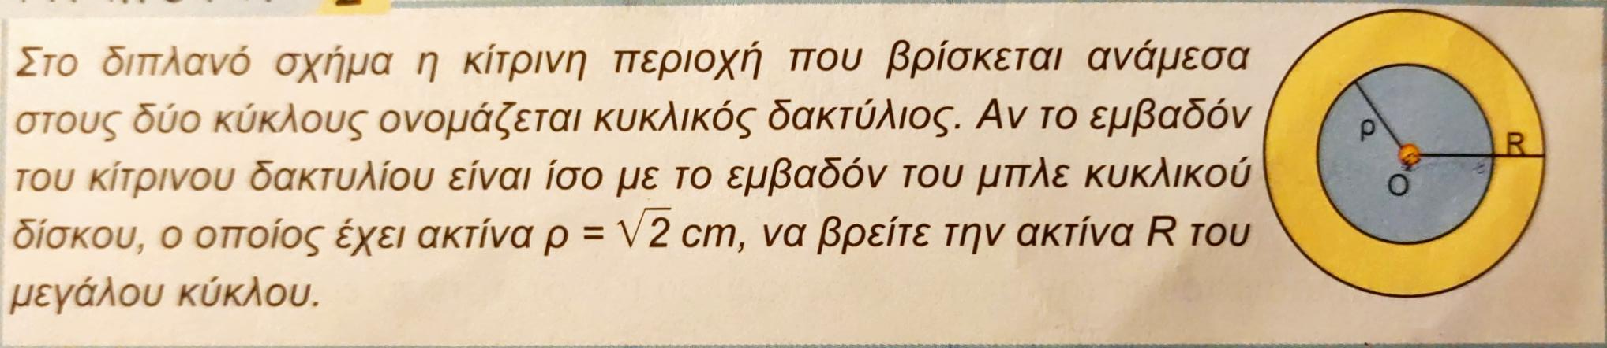
ΑΦΟΡΜΗ

Slide 6
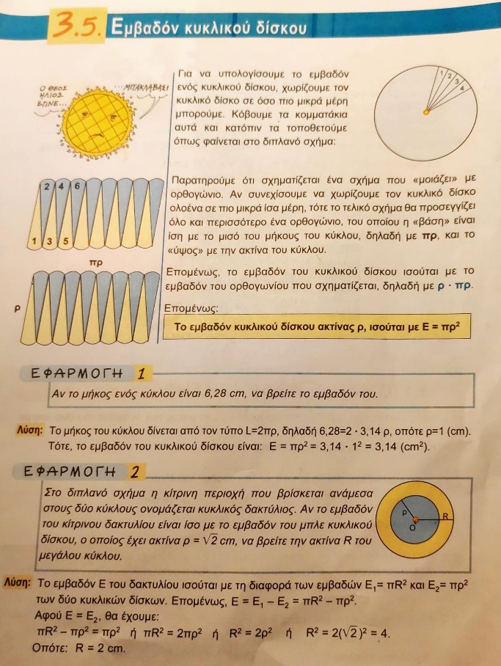
ΟΦΕΛΟΣ

Slide 7
ΟΦΕΛΟΣ

Slide 8
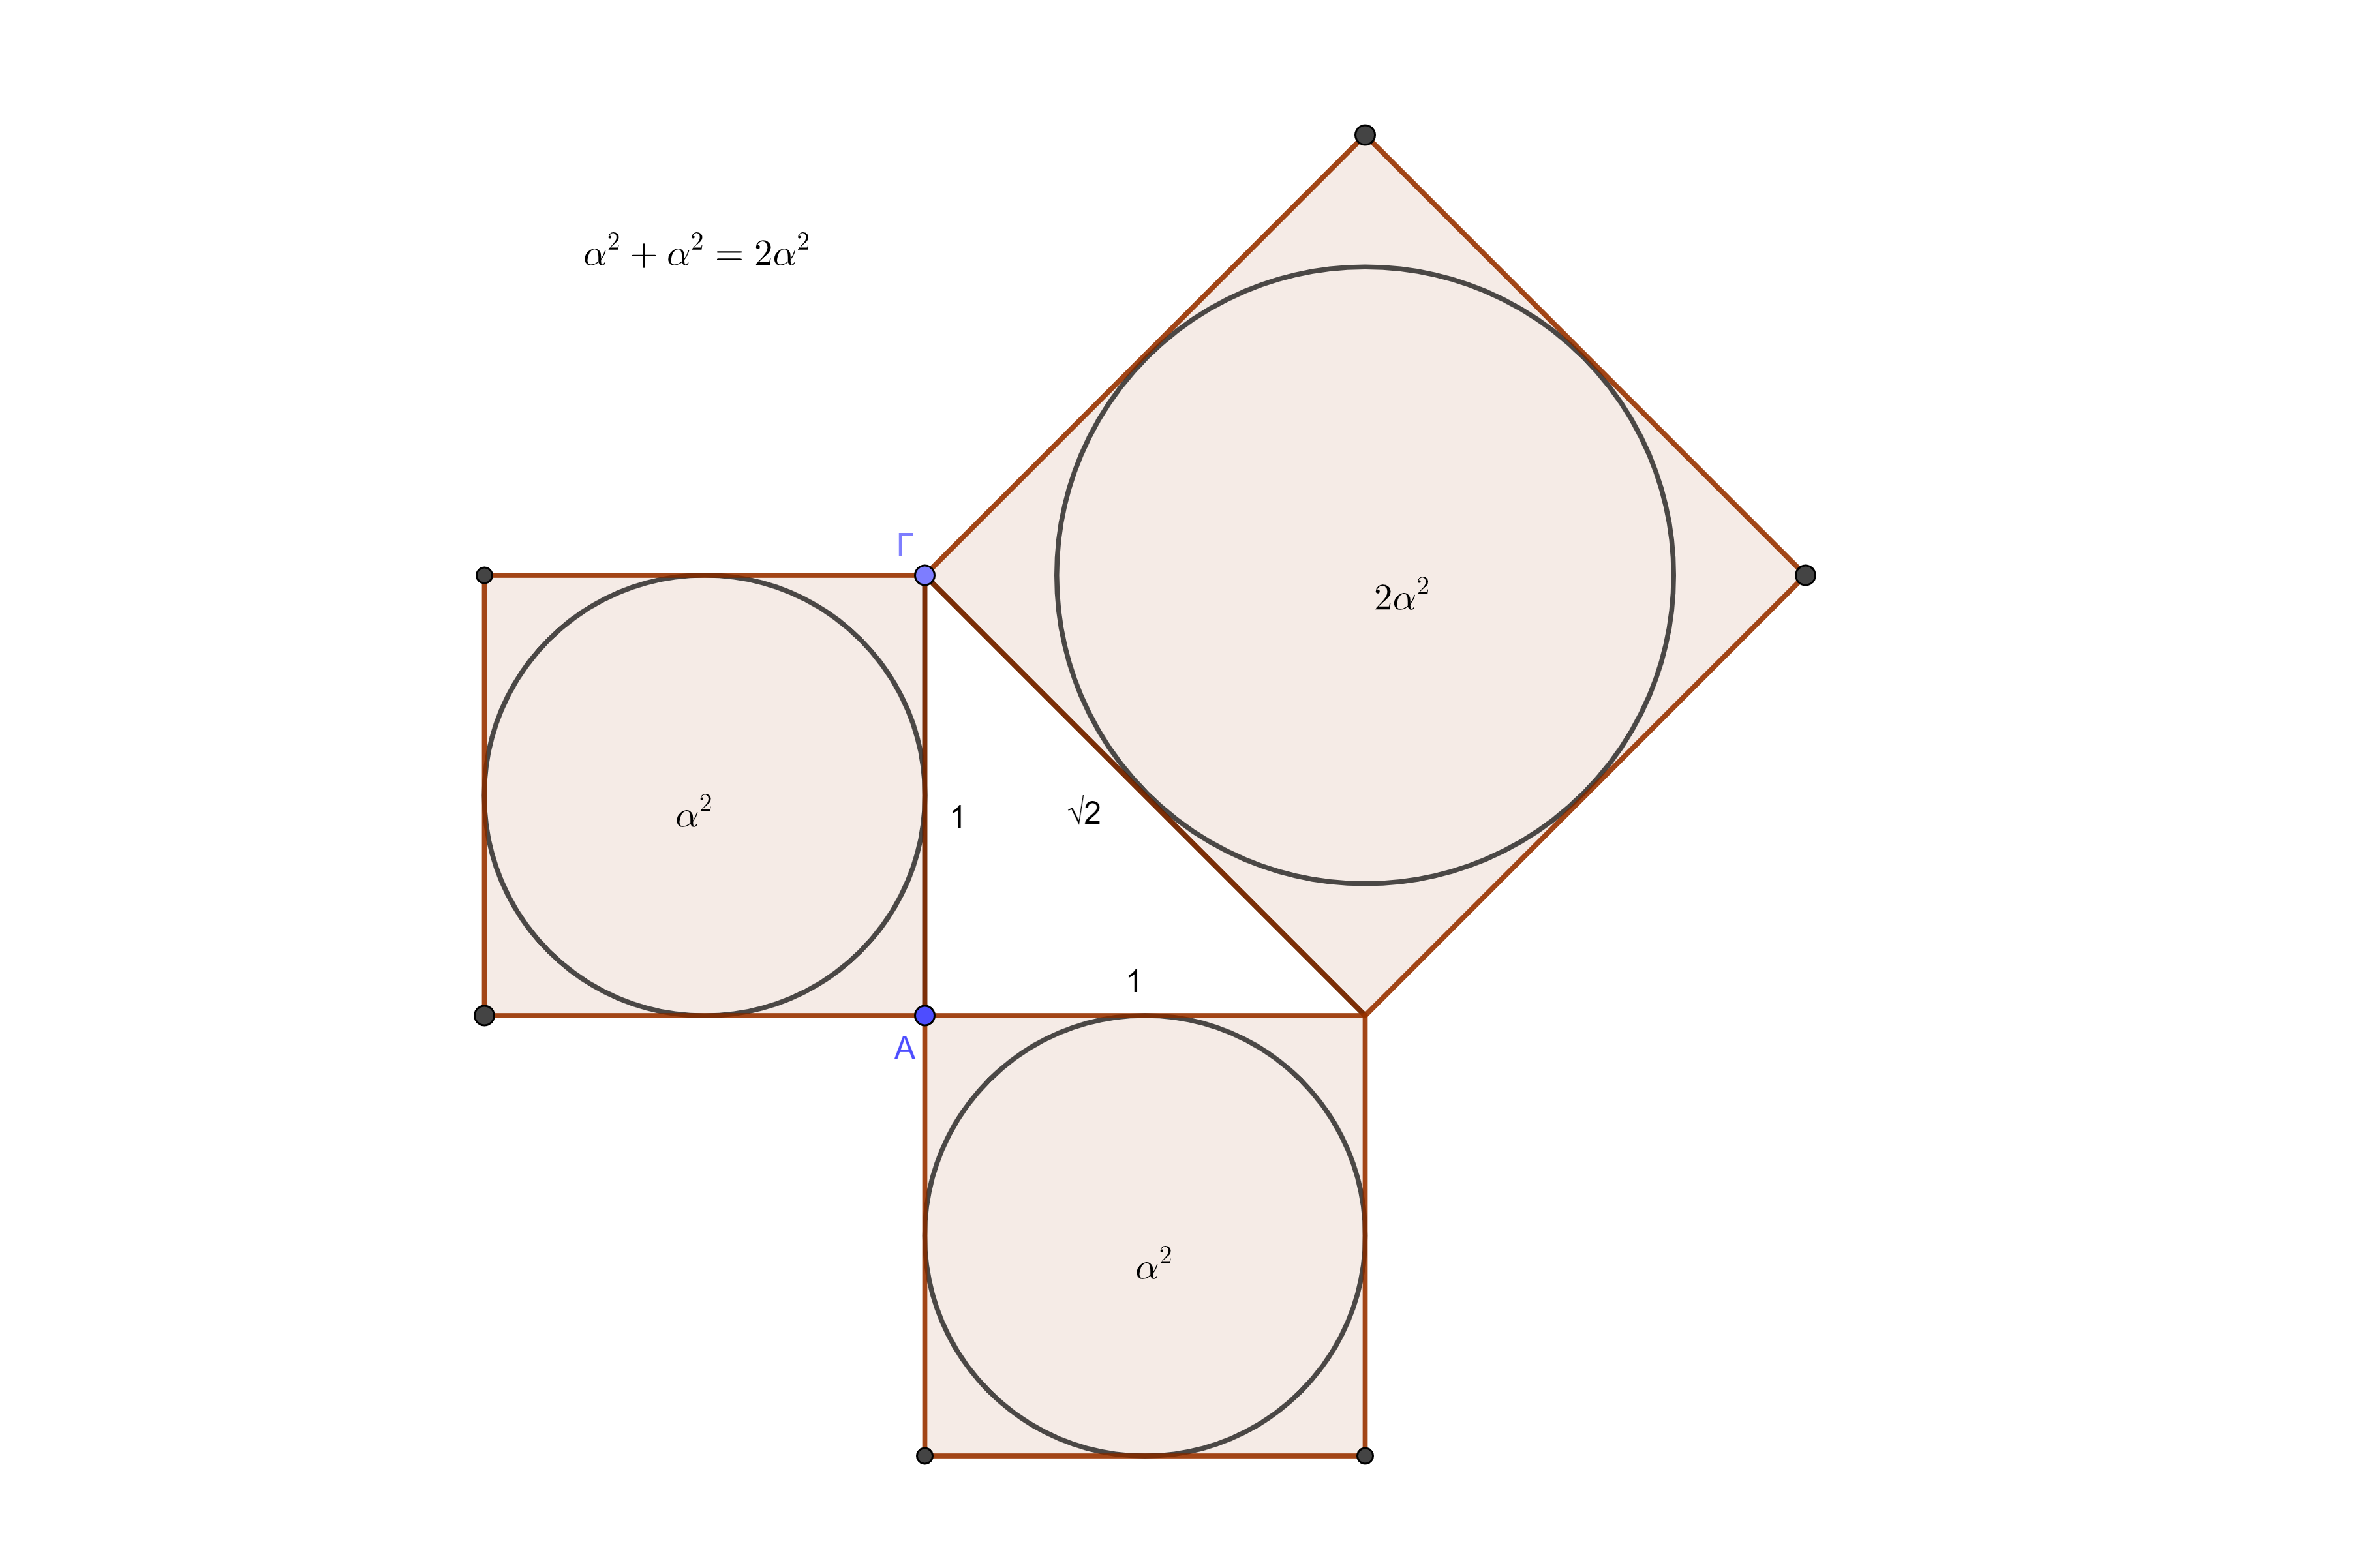
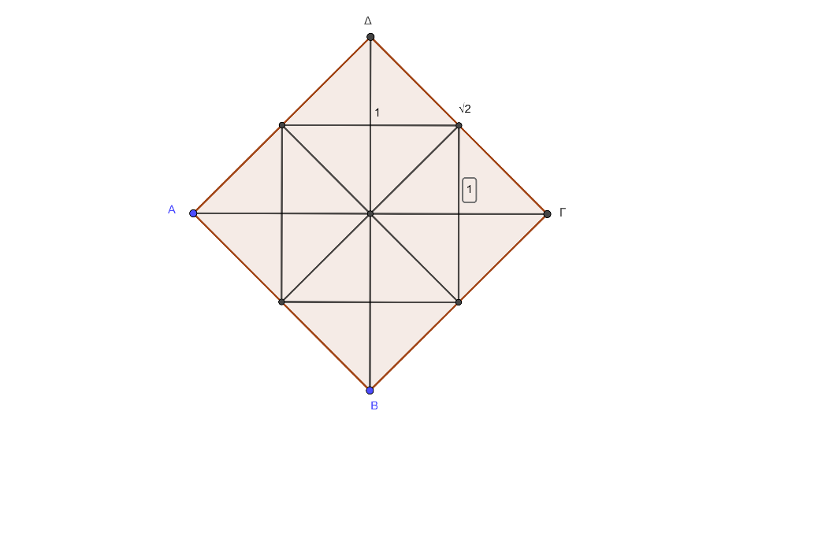
1^{η} ΠΡΟΣΕΓΓΙΣΗ ΑΠΟ ΜΑΘΗΤΕΣ

Slide 9
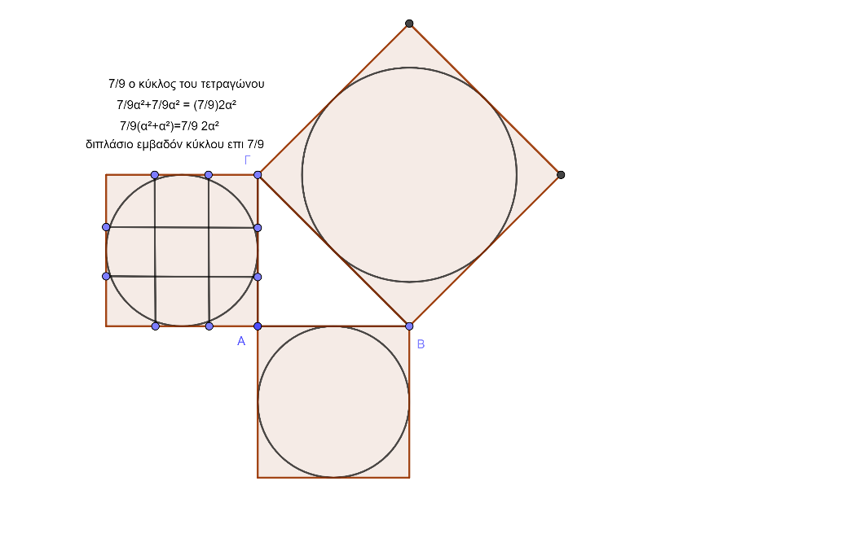
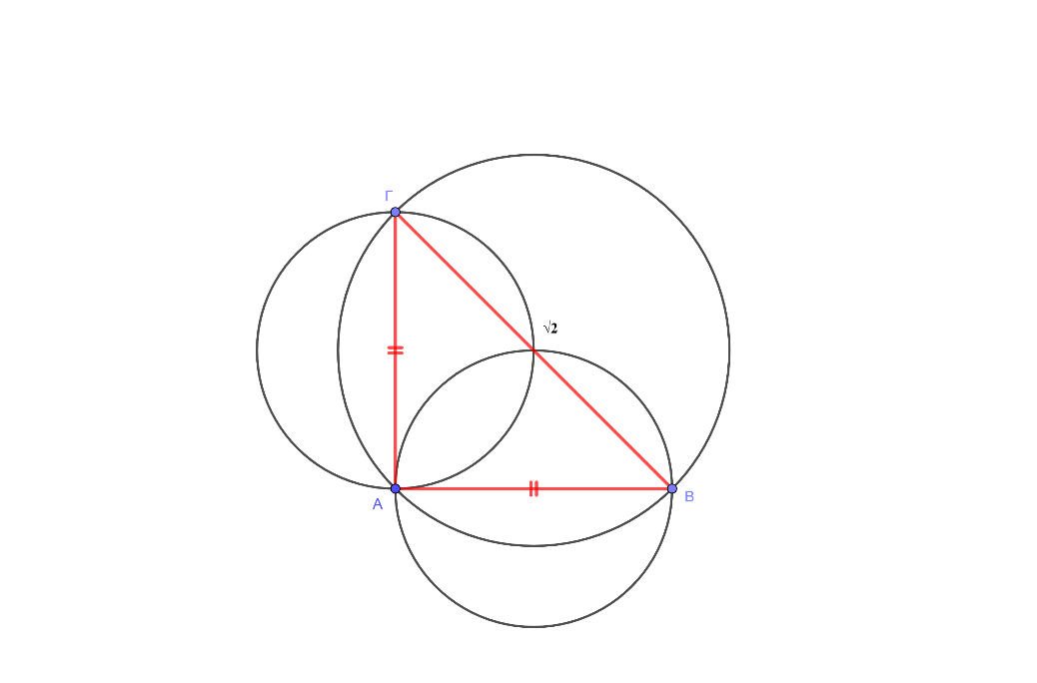
1^{η} ΠΡΟΣΕΓΓΙΣΗ ΑΠΟ ΜΑΘΗΤΕΣ

Slide 10
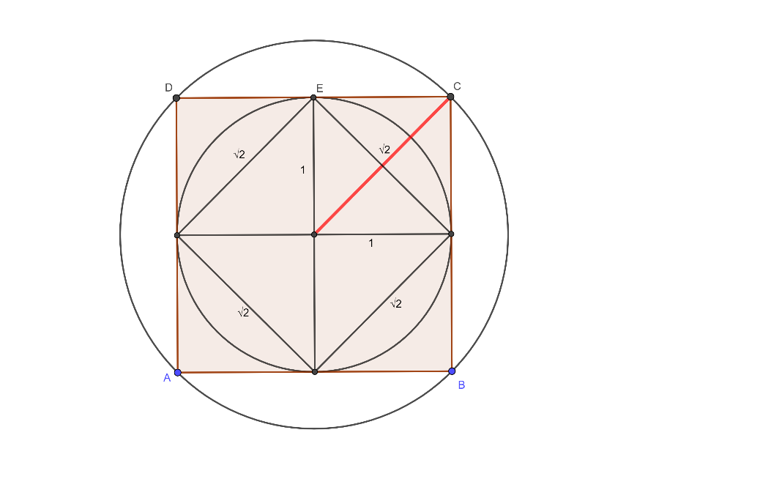
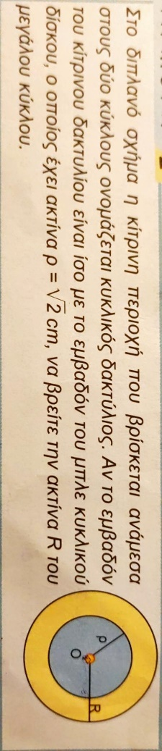
2^{η} ΠΡΟΣΕΓΓΙΣΗ ΑΠΟ ΜΑΘΗΤΕΣ

Slide 11
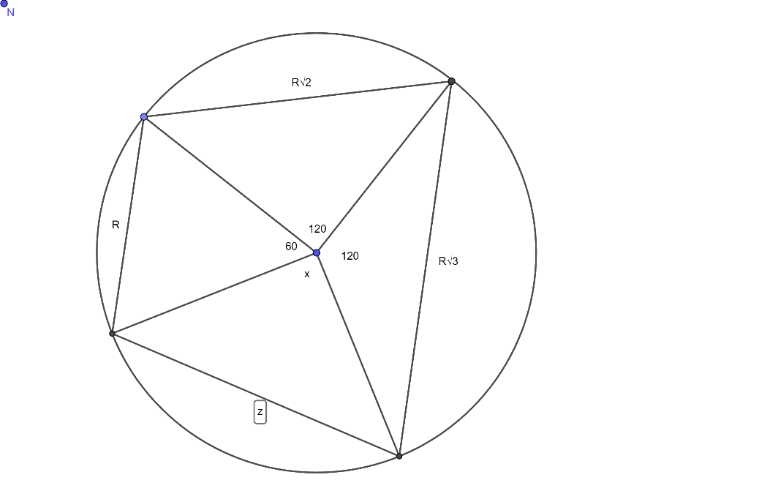
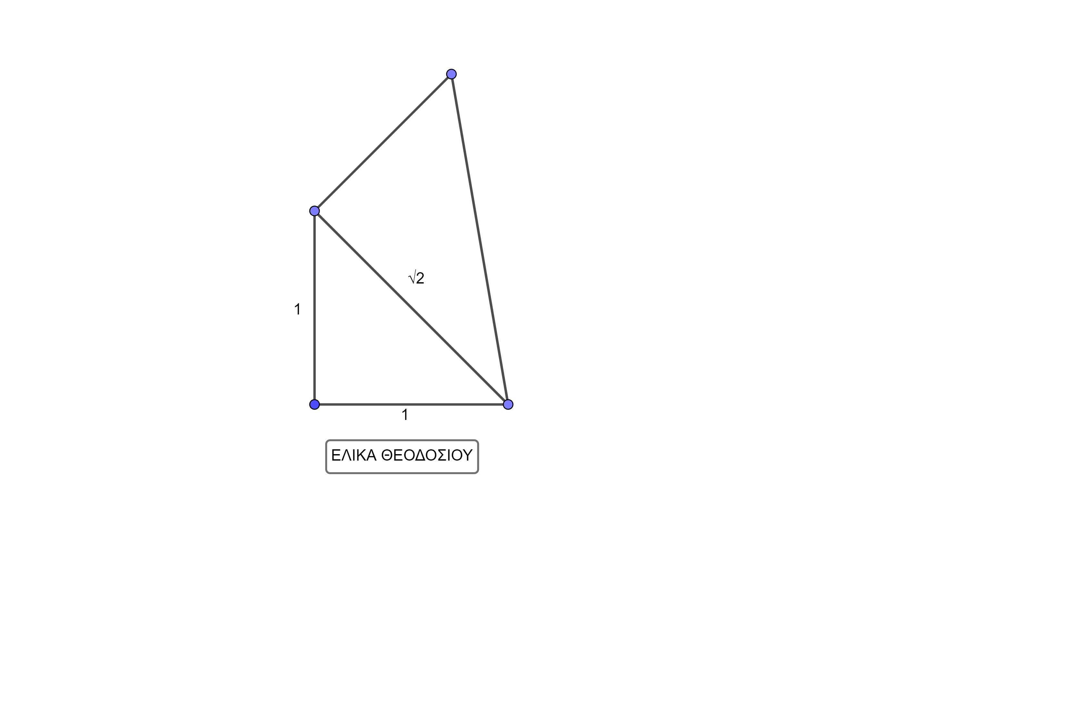
3^{η} ΠΡΟΣΕΓΓΙΣΗ ΑΠΟ ΜΑΘΗΤΕΣ

Slide 12
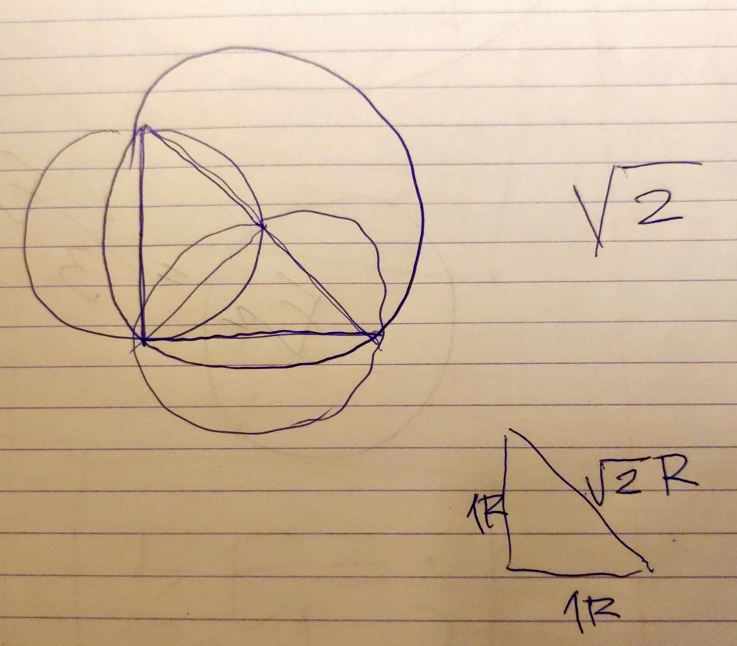
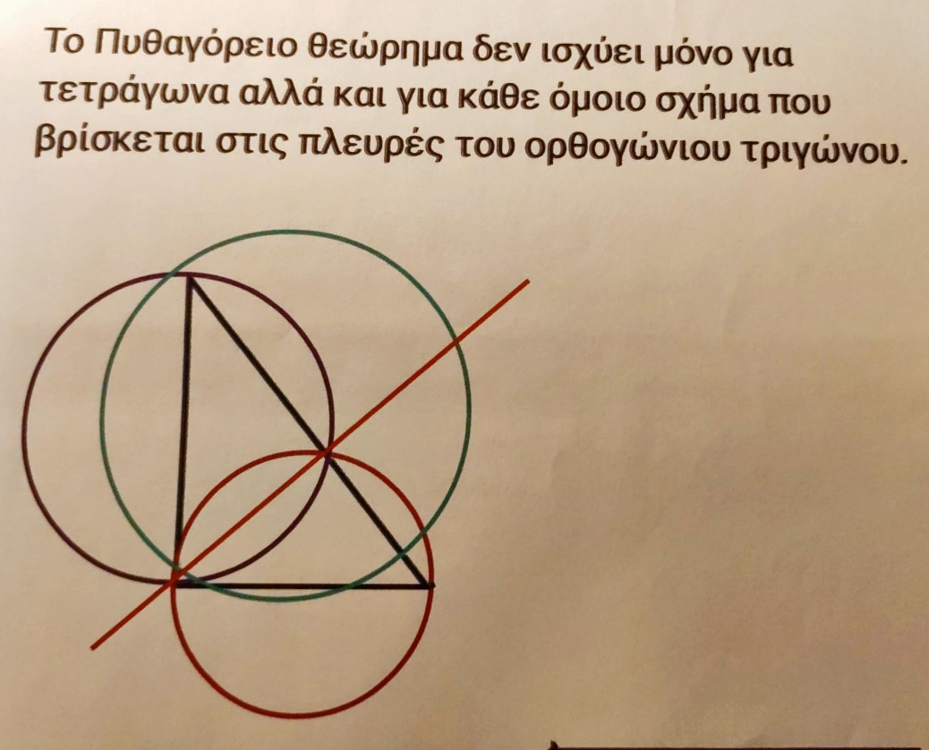
ΣΥΜΠΕΡΑΣΜΑΤΑ

Slide 13
Σας ευχαριστώ!

